Slide 1
名家讲宋词

Slide 2
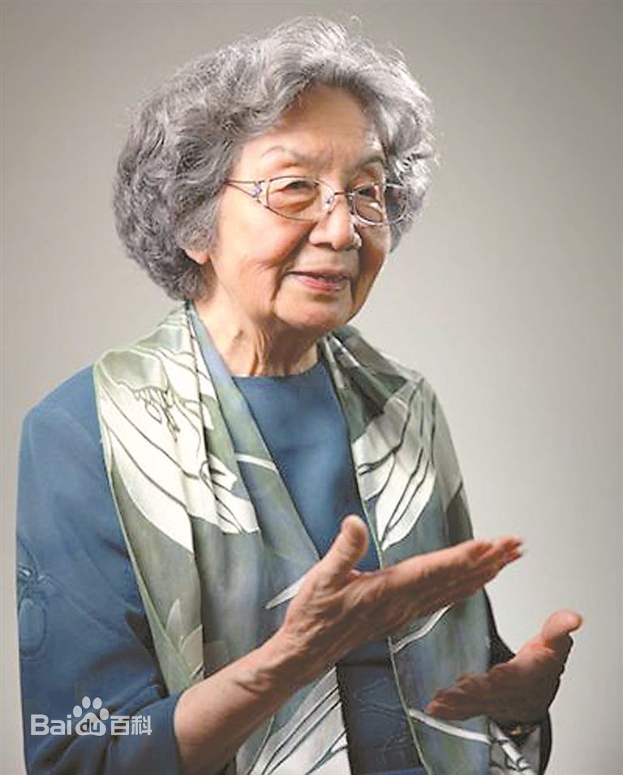
叶嘉莹 教师，文学家，作家
叶嘉莹，女，1924年7月出生，号迦陵，中国古典文学研究专家。现为南开大学中华古典文化研究所所长，博士生导师，加拿大皇家学会院士。
人物简介https://baike.baidu.com/item/%E5%8F%B6%E5%98%89%E8%8E%B9/5059748?fr=aladdin
[面对面]叶嘉莹：诗词慰平生http://tv.cctv.com/2018/07/15/VIDE7ragF1gbzREv5692YfvQ180715.shtml
小词中的修养境界https://www.xuexi.cn/bbff81cf145416e2eaf4f4f163caa5d9/cf94877c29e1c685574e0226618fb1be.html
https://www.bilibili.com/video/av44921899/
唐宋词讲座https://www.bilibili.com/video/av10329918/?spm_id_from=333.338.recommend_report.3
人间词话七讲https://www.bilibili.com/video/av6191917/?redirectFrom=h5

Slide 3
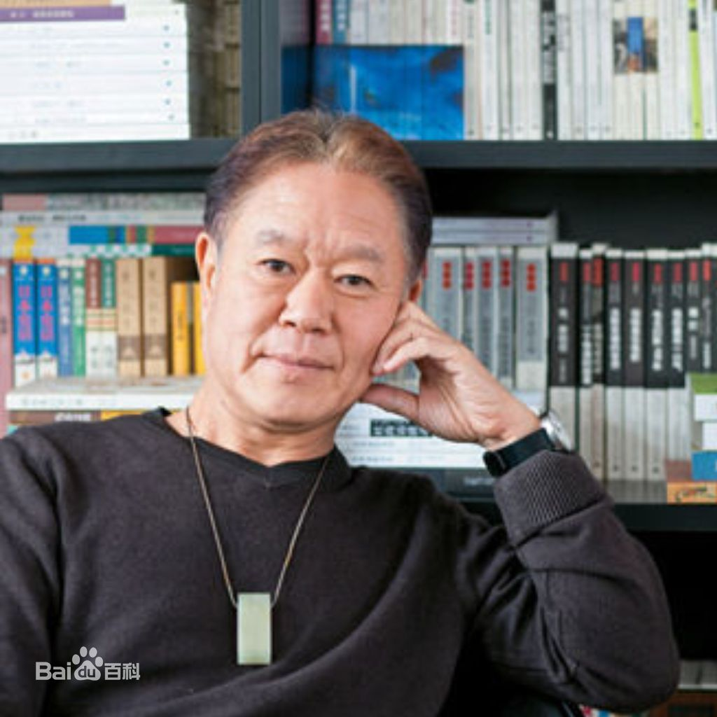
蒋勋 画家，诗人，作家
蒋勋﹙1947年－﹚，台湾知名画家、诗人与作家。福建福州人。生于古都西安，成长于台湾。台北中国文化大学史学系、艺术研究所毕业。现任《联合文学》社社长。
人物介绍https://baike.baidu.com/item/%E8%92%8B%E5%8B%8B/2803701?fr=aladdin
蒋勋说宋词之一: 五代词的变革01
http://www.iqiyi.com/w_19rv4owdf1.html
蒋勋说宋词之一: 五代词的变革02
http://video.tudou.com/v/XMzk5MjI2MjU4NA==.html
蒋勋说宋词之一: 五代词的变革03
http://video.tudou.com/v/XMzk5MjI2NjY4MA==.html
蒋勋说宋词:南宋词家——南宋文化的品格 01
https://v.qq.com/x/page/q0315rr9vuc.html

Slide 4
诗词格律与写作
韵、韵脚、韵书、押韵
https://open.163.com/movie/2014/1/P/0/M9IJH8P3G_M9IJT1PP0.html
四声、入声辨别
https://open.163.com/movie/2014/1/4/M/M9IJH8P3G_M9IJT1D4M.html
平仄、 律句、 准律句 、粘对
https://open.163.com/movie/2014/1/J/N/M9IJH8P3G_M9IJT0CJN.html
孤平、拗救
https://open.163.com/movie/2014/1/9/0/M9IJH8P3G_M9KCCOO90.html
对仗
https://open.163.com/movie/2014/1/G/O/M9IJH8P3G_M9KUBRHGO.html

Slide 5
网易公开课
国立台湾大学公开课：东坡词
http://open.163.com/special/ntu/dongpoci.html
台湾大学公开课：宋词之美
https://open.163.com/movie/2018/1/7/4/MD6N1UTTN_MD6N2FH74.html
教授：刘少雄
职业：台大中文系教授，兼任艺文中心主任。主要开设东坡词、二李词、清真词、稼轩词等课程。讲授唐宋词，兼顾体性与时序、情感与形式等多重面向，精细分析歌词的文辞意境、精神意韵。着有《会通与适变─东坡以诗为词论题新诠》《读写之间─学词讲义》《词学文体与史观新论》等书。另有诗集《光年之外》。

Slide 6
网易公开课
中国人民大学公开课
唐诗宋词的审美类型
http://open.163.com/special/cuvocw/tangshisongci.html
宋词的悲剧意识
https://open.163.com/movie/2015/1/D/D/MAEBM8M3E_MAEH7NBDD.html
教授：冷成金
职业：中国人民大学文学院教授、博士生导师。

